Slide 1

«Наш настрій»
червоний – піднесеність;
жовтогарячий – радість;
жовтий – приємність;
зелений – спокій;
синій – сум;
фіолетовий – тривожність;
чорний- незадоволення;
білий – складно сказати про настрій.

Slide 2
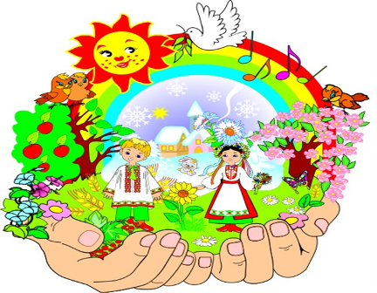
« Кольорове довкілля»
Понеділок – фіолетовий;
Вівторок – червоний;
Середа – жовтогарячий;
Четвер – зелений;
П’ятниця – синій;
Субота –чорний
Неділя-жовтий

Slide 3

Тема: Узагальнення та систематизація
вивченого з теми "Дієприслівник"

Slide 4


Мета:
-ЗАКРІПИТИ (знання про дієприслівник)
-ПОВТОРИТИ (що таке дієприслівник, його морфологічні та синтаксичні ознаки, правила написання НЕ з дієприслівниками, правила вживання розділових знаків при дієприслівникових зворотах та одиничних дієприслівниках
-РОЗВИВАТИ (творчі здібності).

Slide 5

«Пишу -
грамотно! Говорю - правильно!»

Slide 6
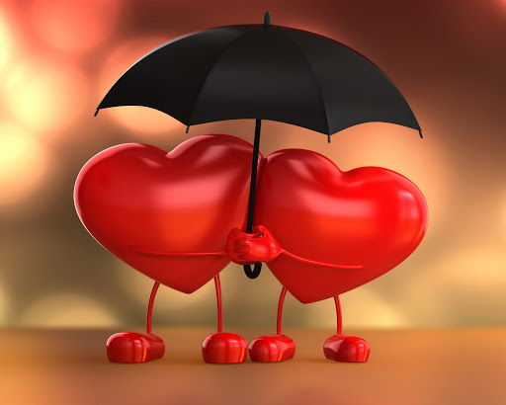
Епіграф:
Життя росте лише з любові,
Лишень краса навчає жить!
Д.Павличко

Slide 7

Словникова робота
Веселка — це дугоподібна різнокольорова смуга на небі, яка з’являється внаслідок заломлення сонячних променів у краплинах дощу.

Slide 8
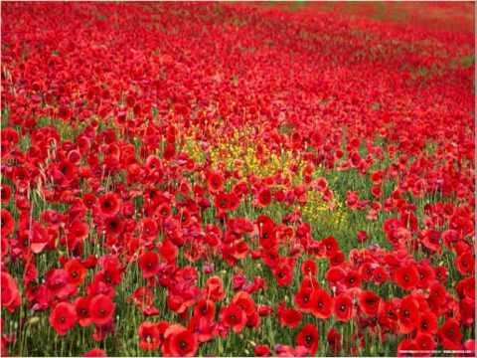
Червоний- це символ життя й любові, свободи й урочистості.

Slide 9
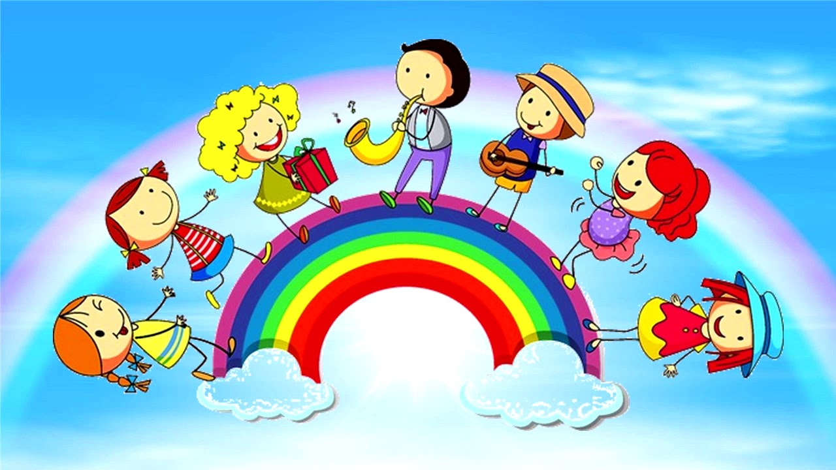
Мовленнєва розминка

Slide 10

Коло, малюють, малий, троє, умивають, близький, долають, радіють, іти, сонний, вільний, співають, четверо, тихий, танцюють

Slide 11
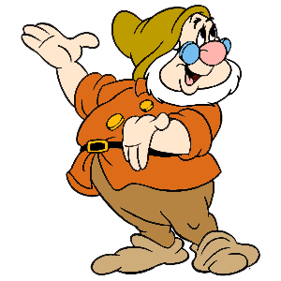
Малюють-
Умивають-
Долають-
Радіють-
Іти-
Співають-
Танцюють-
Ь-

Slide 12
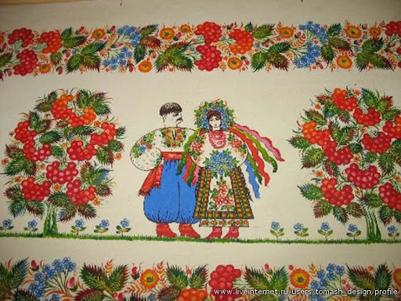
«Народ скаже, як зав’яже»

Slide 13
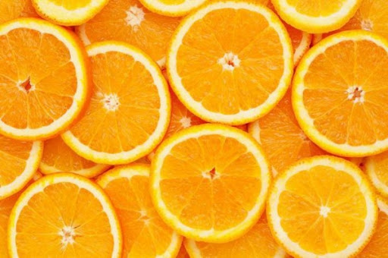
Оранжевий-(помаранчевий, жовтогарячий).
Це символ сонця, могутності, розкоші, радощів.

Slide 14
Лінгвістичне змагання
Не/нагнувшись, гриба не знайдеш.
Не/хтуючи честю, не вбережеш
совісті.
Не/ працюючи, не будеш ситим.

Slide 15

Жовтий колір-символ світла, радості.

Slide 16

Гра “Редактор”
1. Повертаючись додому, мені було холодно.
2. Простягнувши руку по ягоду, з куща почулося шипіння
3. Йдучи парком, привертають увагу засніжені ялинки.

Slide 17
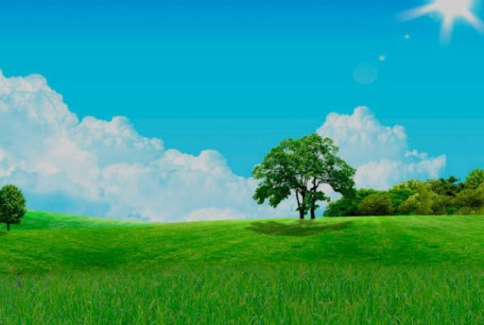
Зелений- символ миру, спокою, родючості та надії.

Slide 18
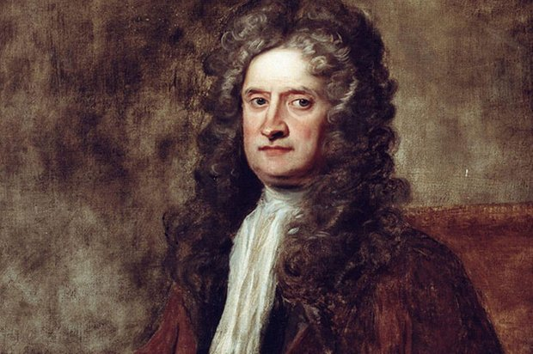
Цікаві факти
Першим хто вивчив і виділив кольори у веселці був великий вчений Ісаак Ньютон.
Цікаво, але спочатку він виділив у веселці всього п’ять кольорів. Але потім, керуючись гармонією в музиці,додав ще два.
Насправді, веселка складається з мільйонів кольорів, але людина бачить усього лише сім.

Slide 19

«Збери прислів’я»
1) Скінчивши діло, … можна відпочивати.
2) Упоравшись з роботою,… лежачи робить.
3) Лінивий сидячи спить, … … гуляй сміло.

Slide 20
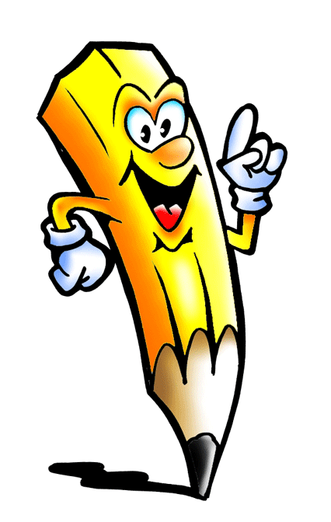
Фразеологічна хвилинка
Зразок:
Не покладаючи рук – невтомно.
Не переводячи духу-
Прикусивши язика-
Рубаючи з плеча-
Склавши руки-
Довідка: Утриматися від висловлювань; замовкнути. Відразу, за один прийом; залпом. Нічого не роблячи, не працюючи; без діла. Говорити, діяти різко; категорично.

Slide 21
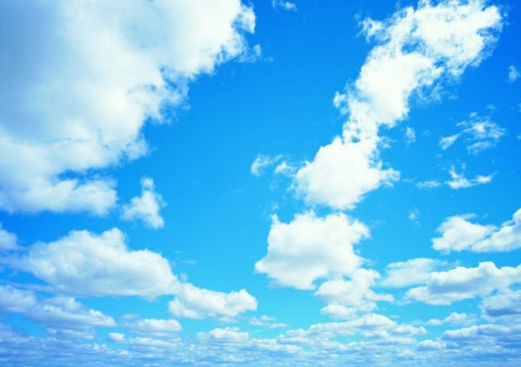
Голубий- символ ніжності, далечини.

Slide 22

Фізкультхвилинка
Гра «Так/ні

Slide 23
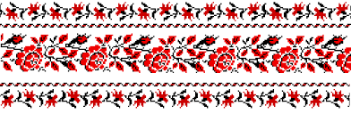
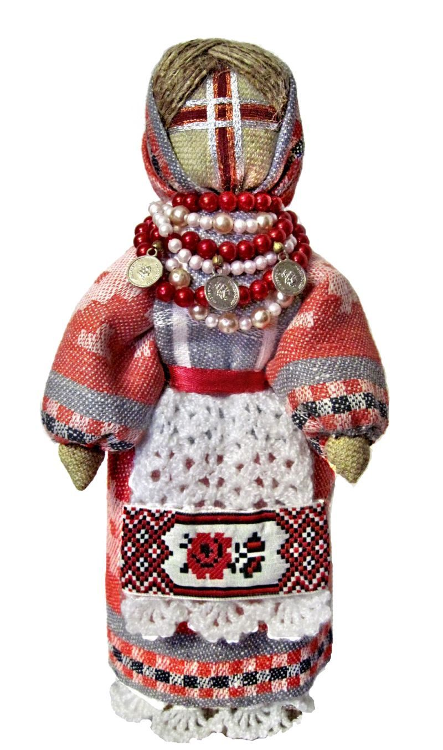
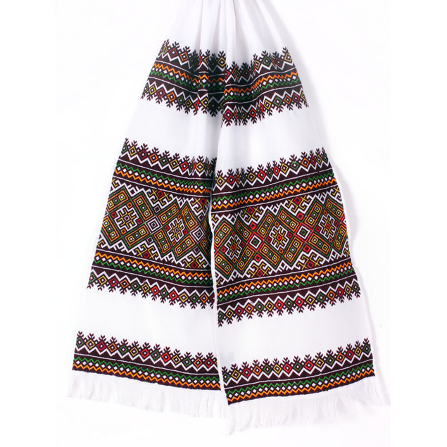
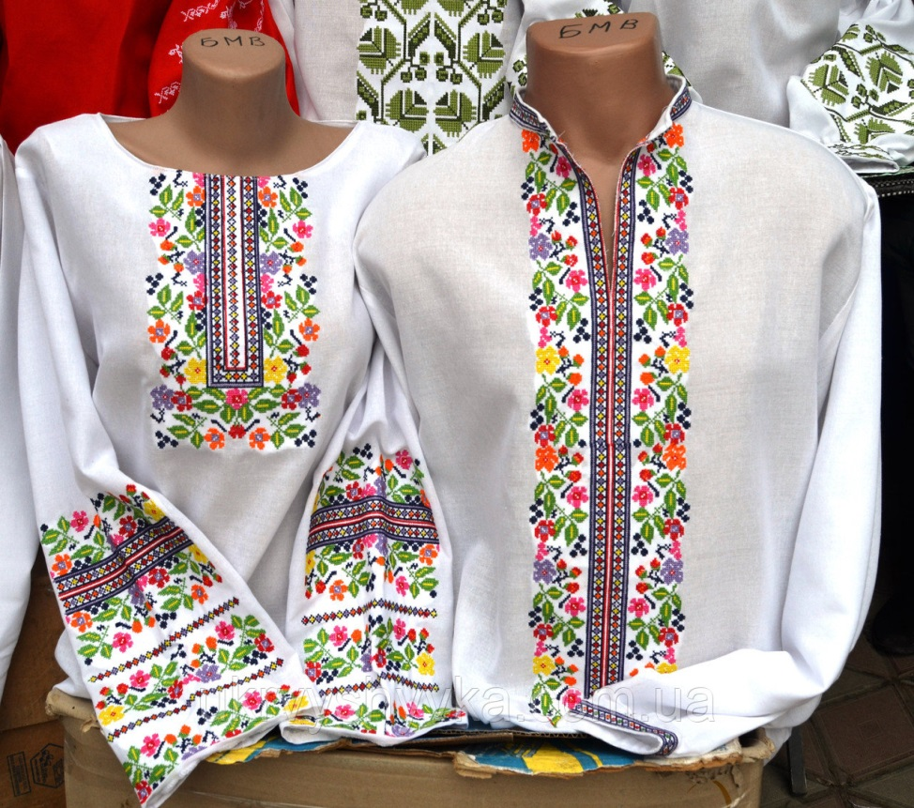

Slide 24


Slide 25

Як запам'ятати послідовність кольорів веселки
Чому Пінгвіни Живуть Зимою Без Своїх Фантазій
Чапля Осінь Жде Завзято Буде Сани Фарбувати
Чарівна Оленка Живе у Заростях Біля Старого Фонтану
Чарівний Пес Жваво Зловив Барвисту Стрічку Феї
Часто Ослик Жадає З'їсти Груду Солодких Фруктів
Чапля Обіцяла Жабці З'їсти Гарний Стиглий Фрукт

Slide 26
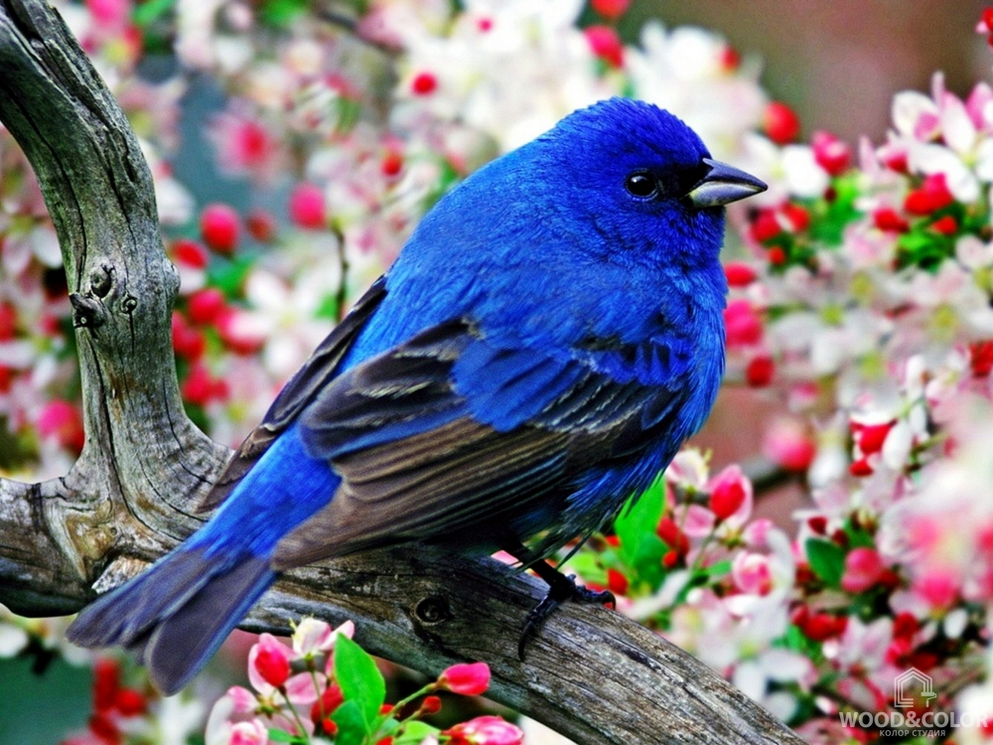
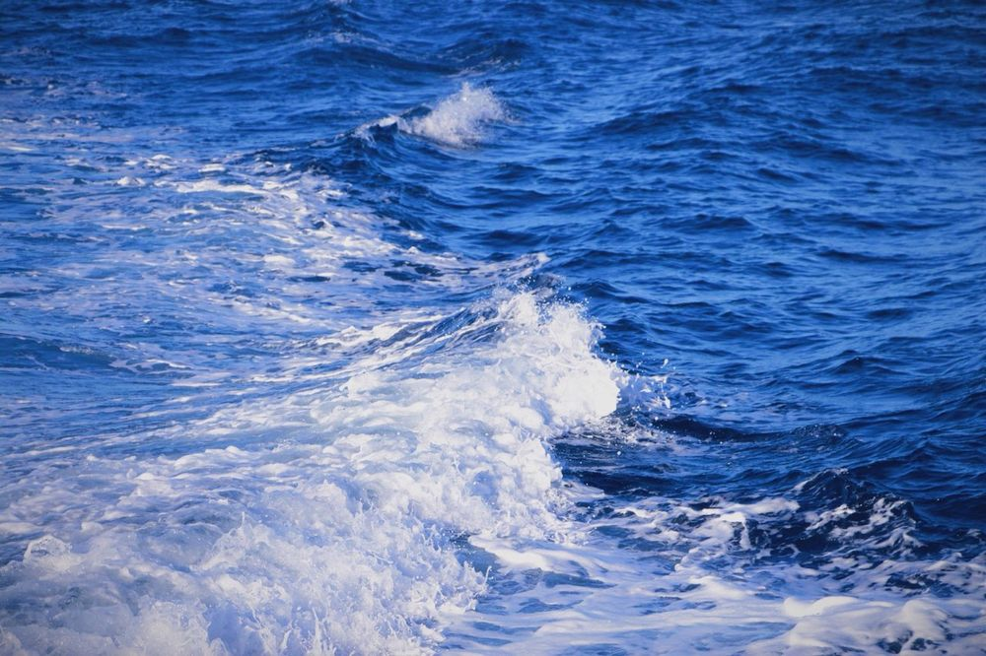
Синій- символ довіри,вірності,туги

Slide 27
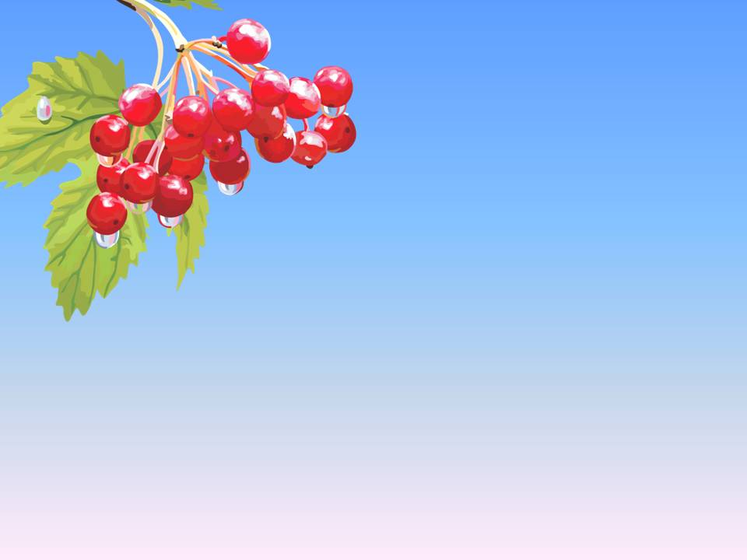
"Поєднай частини"
1. Любіть Україну... | Від'їжджаючи.
2. ... залишайте у серці спогади про Україну. | Віддаючи їй серце і душу.
3. ... пам'ятай традиції свого народу. | Вивчаючи чужі звичаї.

Slide 28
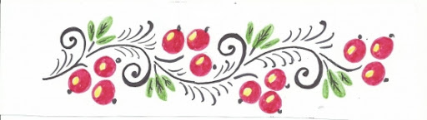
Морфологічний розбір
Любіть Україну, віддаючи їй серце і душу.

Slide 29
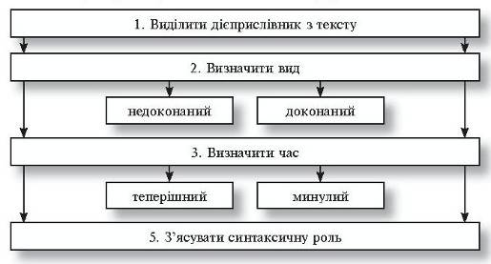

Slide 30

Гра “Добери антонім” (усно)
Працюючи, зачинивши, радіючи, полюбивши, наблизившись, зустрічаючи, сміючись.
Довідка: Відпочиваючи, відчинивши, сумуючи, розлюбивши, віддалившись, проводжаючи, плачучи

Slide 31
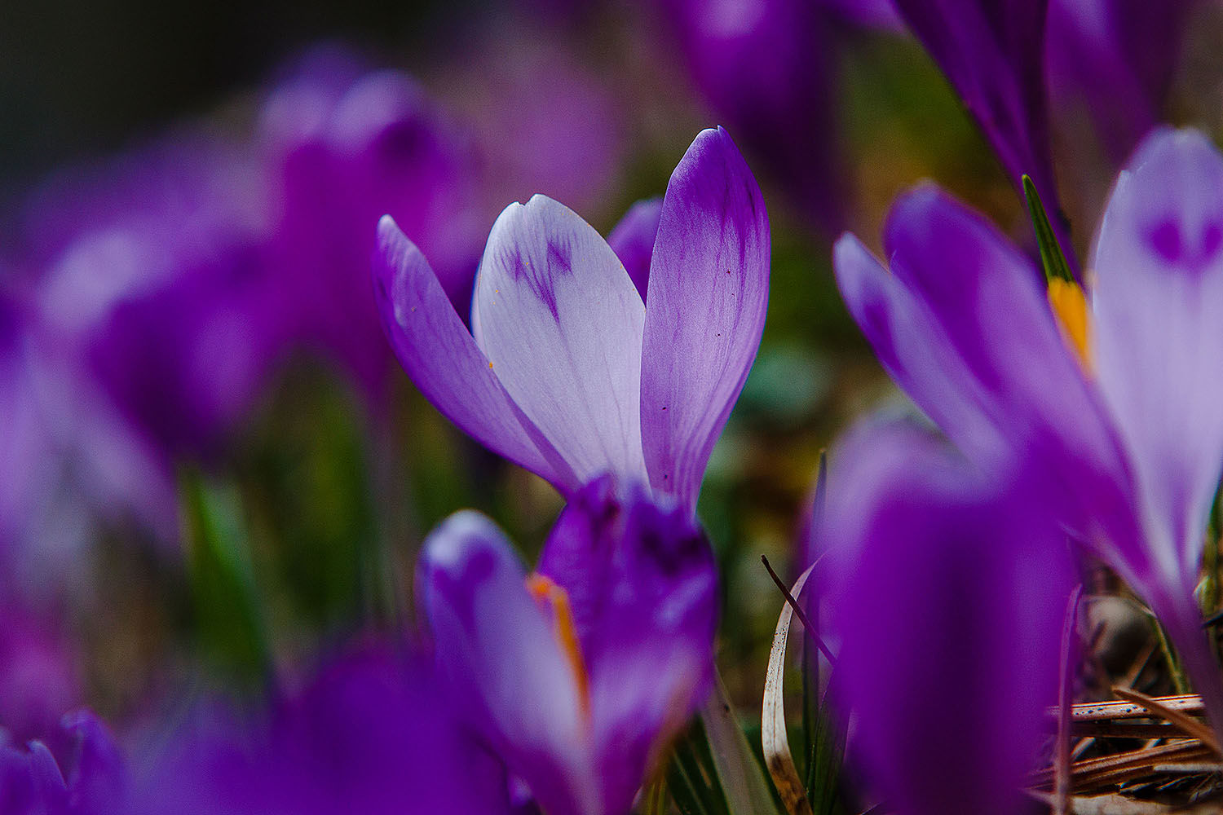
Фіолетовий - символ дружби, довіри, гідності

Slide 32



Рефлексія
Все зрозуміло
Є труднощі
Багато незрозумілого

Slide 33
Зелений – не помиляється той, хто не працює (12-9 б)
Жовтий – доки не намучишся, доти не научишся. (8-5 б.)
Червоний – ти не плач і не журися, краще в книжку подивися. (4-1б)

Slide 34
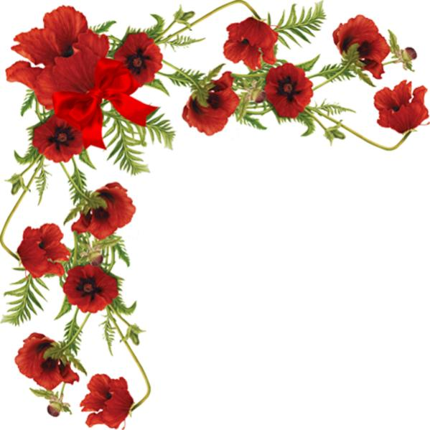
“Незакінчене речення”
Продовжити речення:
Сьогодні мені вдалося...
2. На сьогоднішньому уроці мені сподобалося ...
3. Мені треба доопрацювати ...

Slide 35
Домашнє завдання:
Підготуватися до контрольної роботи.
Написати есе про веселку

